Slide 1
TOPSIS法

Slide 2


一、引言
TOPSIS之功能簡介：
  用於協助決策者處理多評選方案
  當各準則的權重及各方案的績效評估值已知
TOPSIS嘗試處理之問題：
  因方案在各準則間互有勝負，導致方案無法比較
  希望能避免篩選所得方案同時存在『距理想解、負理想解的距離都很短』的狀況

Slide 3
二、TOPSIS由來
ＴＯＰＳＩＳ(理想解類似度偏好順序評估法)
為「Technique for Order Preference by
Similarity to Ideal Solution」之縮寫。
1980年Yoon與Hwang在
Kansas State University所發展的
一種多評準決策方法。

Slide 4
三、基本觀念
理想解(Ideal Solution)：S*
替選方案中利益面準則值最大者或成本面準則最小者
負理想解(Negative-Ideal Solution)：S-
替選方案中利益面準則值最小者或成本面準則最大者
『距理想解的距離最短』
『距負理想解的距離最遠』
假設每一準則都具有單調遞增或單調遞減的效用

Slide 5
三、基本觀念 cont.
準
則
X₂
A*
^{理想解}
A₁
A_{j}
A₂
A⁻
^{負理想解}
準 則 X₁
理想解與負理想解概念示意圖

Slide 6
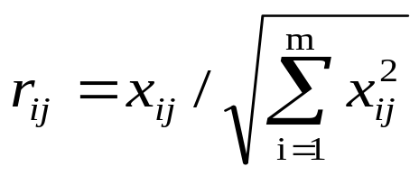
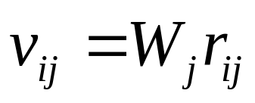
四、計算過程
假設已知
決策矩陣為D：n*m
權重矩陣為W：1*m (ΣW_{i}=1 )
計算正規化評估值
計算加權後正規化評估值
決定理想解A*與負理想解A⁻
A*={v₁*, v₂*,…,v_{n}*}
A⁻ ={v₁⁻, v₂⁻,…,v_{n}⁻}
Notes:
陳忠平p17

Slide 7
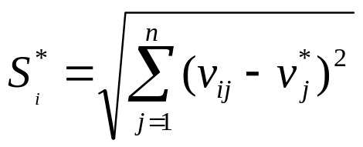
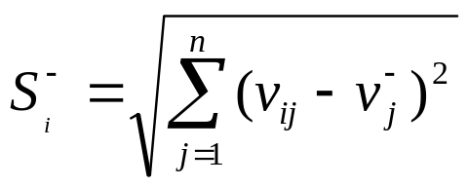
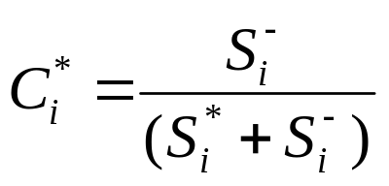
四、計算過程_{cont}
計算理想解與負理想解的歐氏距離
計算各替選方案對理想解的相對近似度
其中 0 ≦ C_{i}* ≦ 1
依C_{i}*值之大小順序判斷決策者對方案的偏好度

Slide 8
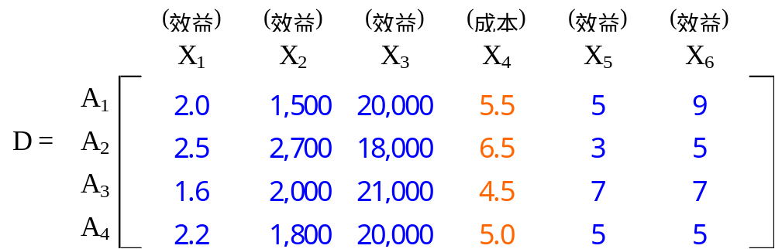
五、範例
假設有4個運輸投資方案(A₁,A₂,A₃,A₄),在六個評估準則(X₁,X₂…,X₆)之評估下,已知其評估結果如決策矩陣D所示:(其中X₁~X₄為可量化準則，X₅、X₆為質化準則,準則除X₄為成本準則外,其它皆為效益準則)，
各準則之權重為 W=[0.2, 0.1, 0.1, 0.1, 0.2, 0.3]

Slide 9
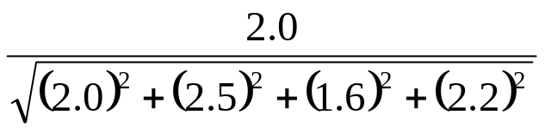
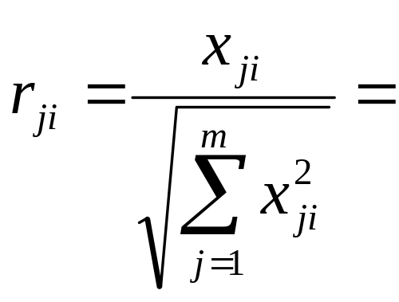
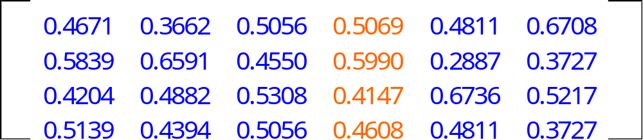
六、計算過程—step1
步驟一：將決策矩陣常態化(Normalization)
將各種不同準則次元，轉換成非次元之準則特性，以便準則間相互比較。

Slide 10
六、計算過程—step2
步驟二：建立加權常態化矩陣 V_{ij} = W_{j}*r_{ij}
W=[0.2, 0.1, 0.1, 0.1, 0.2, 0.3]
0.0934
0.0366
0.0506
0.0507
0.0962
0.2012
V=
0.1168
0.0659
0.0455
0.0599
0.0577
0.1118
0.0841
0.0488
0.0531
0.0415
0.1347
0.1565
0.1028
0.0439
0.0506
0.0461
0.0962
0.1118
= 0.5139 * 0.2
最劣
最佳

Slide 11
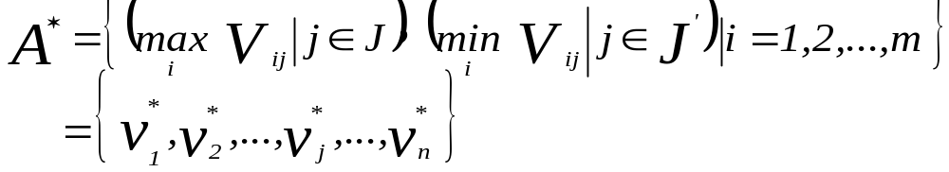
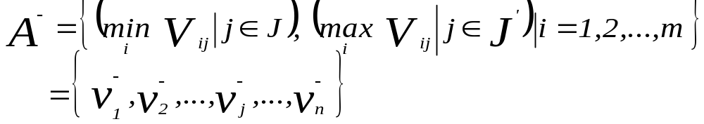
六、計算過程—step3
步驟三：決定理想解(A* )與負理想解(A⁻ )
理想解
負理想解
其中，J={j=1,2,…,n|j就效益層面而言}
J’= {j=1,2,…,n|j就成本層面而言}

Slide 12
3.決定理想解與負理想解
理想解(除準則4為成本準則外,其它為效益準則)
A*=(.1168,.0659,.0531,.0414,.1347,.2012)
負理想解(除準則4為成本準則外,其它為效益準則)
A⁻=(.0841,.0366,.0455,.0598,.0577,.1118)
MAX(.0934,.1168,.0841,.1028)
MIN(.0506,.0598,.0414,.0460)
MIN(.0934,.1168,.0841,.1028)
MAX(.0506,.0598,.0414,.0460)

Slide 13
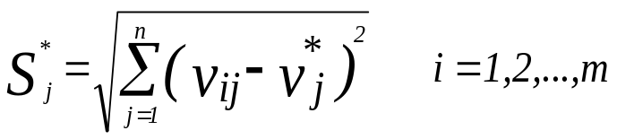
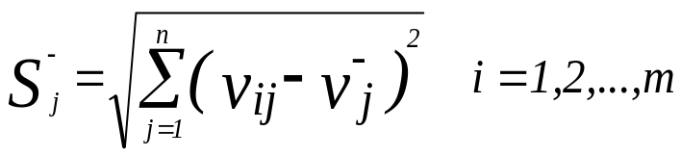
六、計算過程—step4
步驟四：計算分離度(Separation)
各方案的分離度可利用歐幾里得距離
加以表示。
各方案與理想解的分離度為
各方案與負理想解的分離度為

Slide 14
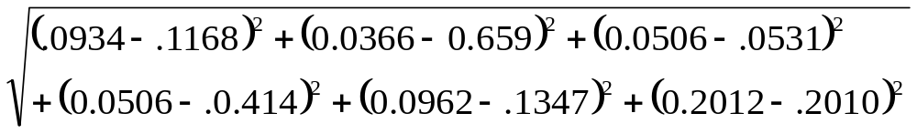
4.計算分離度指標
S1*=0.0545=
S2*=0.1197
S3*=0.0580
S4*=0.1009
S1⁻=0.0983
S2⁻=0.0439
S3⁻=0.0920
S4⁻=0.0458

Slide 15
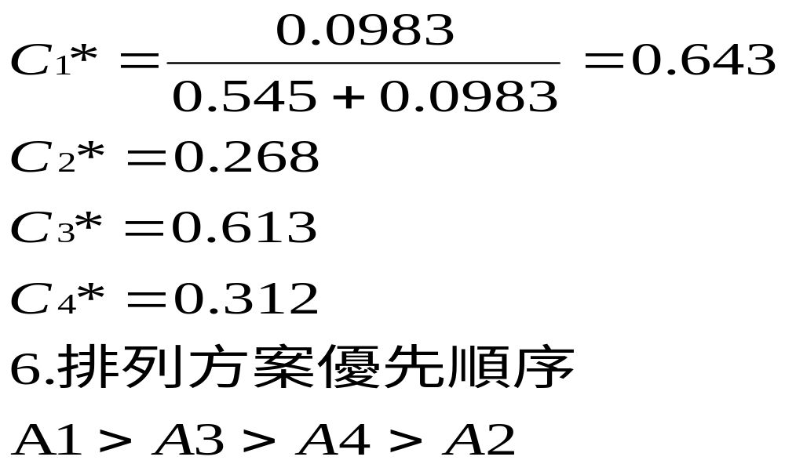
5.計算距理想解相對接近度:

